Slide 1
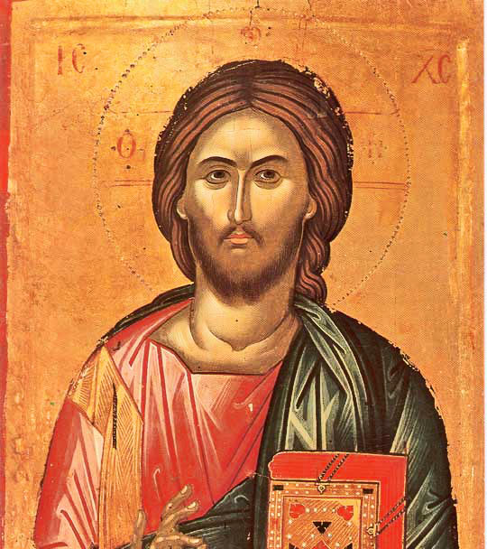
Kraljestvo ljubezni
Jezus Kristus kralj vesoljstva
Zadnja nedelja v cerkvenem letu

Slide 2
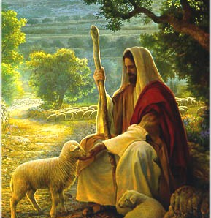
Dobri pastir
Gospod je moj pastir nič mi ne manjka.
Na zelene pašnike me vodi.
Tudi, če bi hodil v dolini smrtne sence, se ne bom bal.
Mojo dušo poživlja.

Slide 3
Ezk 34, 11-12.15-17
Sam bo pasel svoje ovce in sam jim bom dajal počitek, govori Gospod BOG. Izgubljene bom poiskal, razgnane pripeljal nazaj, polomljene obvezal, bolne okrepčal, rejene in krepke obvaroval.
Pasel jih bom, kakor je prav.
O vas pa, moja čreda, govori Gospod BOG tako: Glejte, sodil bom med ovco in ovco, med ovni in kozli.

Slide 4
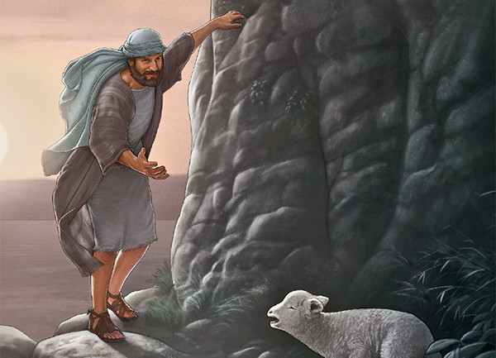
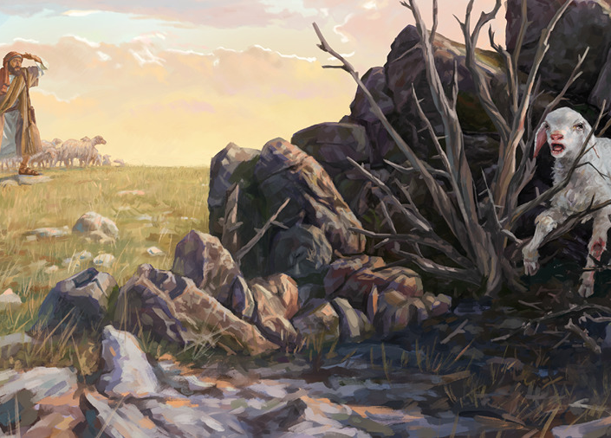
1. Naloga
S kom se primerja Bog v božji besedi?
Opiši njegove lastnosti.
Kaj se je zgodilo z ovcami temačnega dne?
Zakaj so ovce ranjene in izgubljene.
https://www.youtube.com/watch?v=D1V8EHaZhg0

Slide 5
Ranjeni in izgubljeni zaradi greha
Skušnjava – hudobni duh človeka zapeljuje stran od Boga, kjer je
V temi
izgubljen
ranjen
preplašen
Kot izgubljena ovca.

Slide 6
Preberite in poslušajte besedo
I Kor 15,20-26.28
Toda Kristus je vstal od mrtvih, prvenec tistih, ki so zaspali.
Ker je namreč po človeku smrt, je po človeku tudi vstajenje mrtvih. Kakor namreč v Adamu vsi umirajo, tako bodo v Kristusu tudi vsi oživljeni, vendar vsak po vrsti: najprej kot prvina Kristus, potem pa tisti, ki so Kristusovi, ob njegovem prihodu. Nato bo dovršitev, ko bo kraljevanje izročil Bogu Očetu in uničil vsakršno poglavarstvo ter sleherno oblast in moč. Kajti on mora kraljevati, dokler ne položi vseh sovražnikov pod njegove noge. Kot zadnji sovražnik bo uničena smrt.
Ko pa mu bo vse podvrženo, se bo tudi Sin sam podvrgel njemu, ki mu je vse podvrgel, da bo Bog vse v vsem.

Slide 7
2. Naloga
Jezus je v tem berilu predstavljen kot kralj. Kdo vse si bo podvrgel?
Kaj bo premagano na koncu?
Zakaj je človek zapisan smrti?
Kako je Jezus premagal smrt?

Slide 8
Mt 25, 31-46
Sodba ob koncu časov
»Ko pride Sin človekov v svojem veličastvu in vsi angeli z njim, takrat bo sédel na prestol svojega veličastva. Pred njim bodo zbrani vsi narodi in ločil bo ene od drugih, kakor pastir loči ovce od kozlov. Ovce bo postavil na svojo desnico, kozle pa na levico. Tedaj bo kralj rekel tistim, ki bodo na desnici: ›Pridite, blagoslovljeni mojega Očeta! Prejmite v posest kraljestvo, ki vam je pripravljeno od začetka sveta! Kajti lačen sem bil in ste mi dali jesti, žejen sem bil in ste mi dali piti, tujec sem bil in ste me sprejeli, nag sem bil in ste me oblekli, bolan sem bil in ste me obiskali, v ječi sem bil in ste prišli k meni.‹ Tedaj mu bodo pravični odgovorili: ›Gospod, kdaj smo te videli lačnega in te nasitili ali žejnega in ti dali piti? Kdaj smo te videli tujca in te sprejeli ali nagega in te oblekli? Kdaj smo te videli bolnega ali v ječi in smo prišli k tebi?‹ Kralj jim bo odgovoril: ›Resnično, povem vam: Kar koli ste storili enemu od teh mojih najmanjših bratov, ste meni storili.‹
Tedaj poreče tudi tistim, ki bodo na levici: ›Proč izpred mene, prekleti, v večni ogenj, ki je pripravljen hudiču in njegovim angelom! Kajti lačen sem bil in mi niste dali jesti, žejen sem bil in mi niste dali piti, tujec sem bil in me niste sprejeli, nag sem bil in me niste oblekli, bolan sem bil in v ječi in me niste obiskali.‹ Tedaj bodo tudi ti odgovorili: ›Gospod, kdaj smo te videli lačnega ali žejnega ali tujca ali nagega ali bolnega ali v ječi in ti nismo postregli?‹ Tedaj jim bo odgovoril: ›Resnično, povem vam: Kolikor niste storili enemu od teh najmanjših, tudi meni niste storili.‹ Ti pojdejo v večno kazen, pravični pa v večno življenje.«

Slide 9
Preberite evangelij in naredite 3. nalogo
V evangeliju je Jezus predstavljen kot sodnik, na podlagi česa sodi?
Kaj se bo zgodilo s tistimi, ki so na desni? Kaj bodo dobili?
Kaj se bo zgodilo s tistimi na levici? Kam bodo prišli?
Kje bi bili raje?

Slide 10
Poslednja sodba, naloga
Večno življenje
Kraljestvo ljubezni, bivanja v Bogu
To je že sedaj, če v tebi biva Bog, kadar živiš v ljubezni
Premisli, katera dejanja, misli in besede te napolnjujejo z veseljem, mirom, zaupanjem
Katera dejanja lahko delaš tako, da jih vsi vidijo.
Večno trpljenje
Tema
To je že tu, kadar živiš sebično, v tebi ni ljubezni
Premisli, zaradi katerih dejanj, misli, besed te je sram, bi jih najraje skril.
Te delajo nemirnega, jeznega, sovražnega, te ponižujejo.

Slide 11
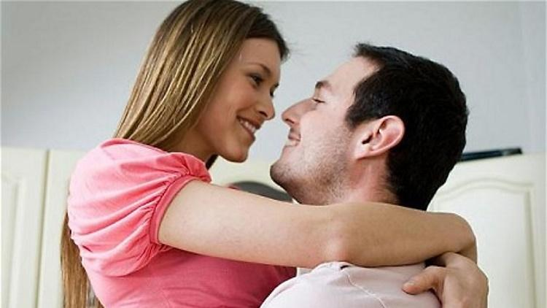
Bog je ustvaril človeka po svoji podobi, moža in ženo je ustvaril.
Bog je ustvaril človeka, kot moškega in žensko.
Skupaj sta eno.
Se dopolnjujeta.
Tvorita odnos.

Slide 12
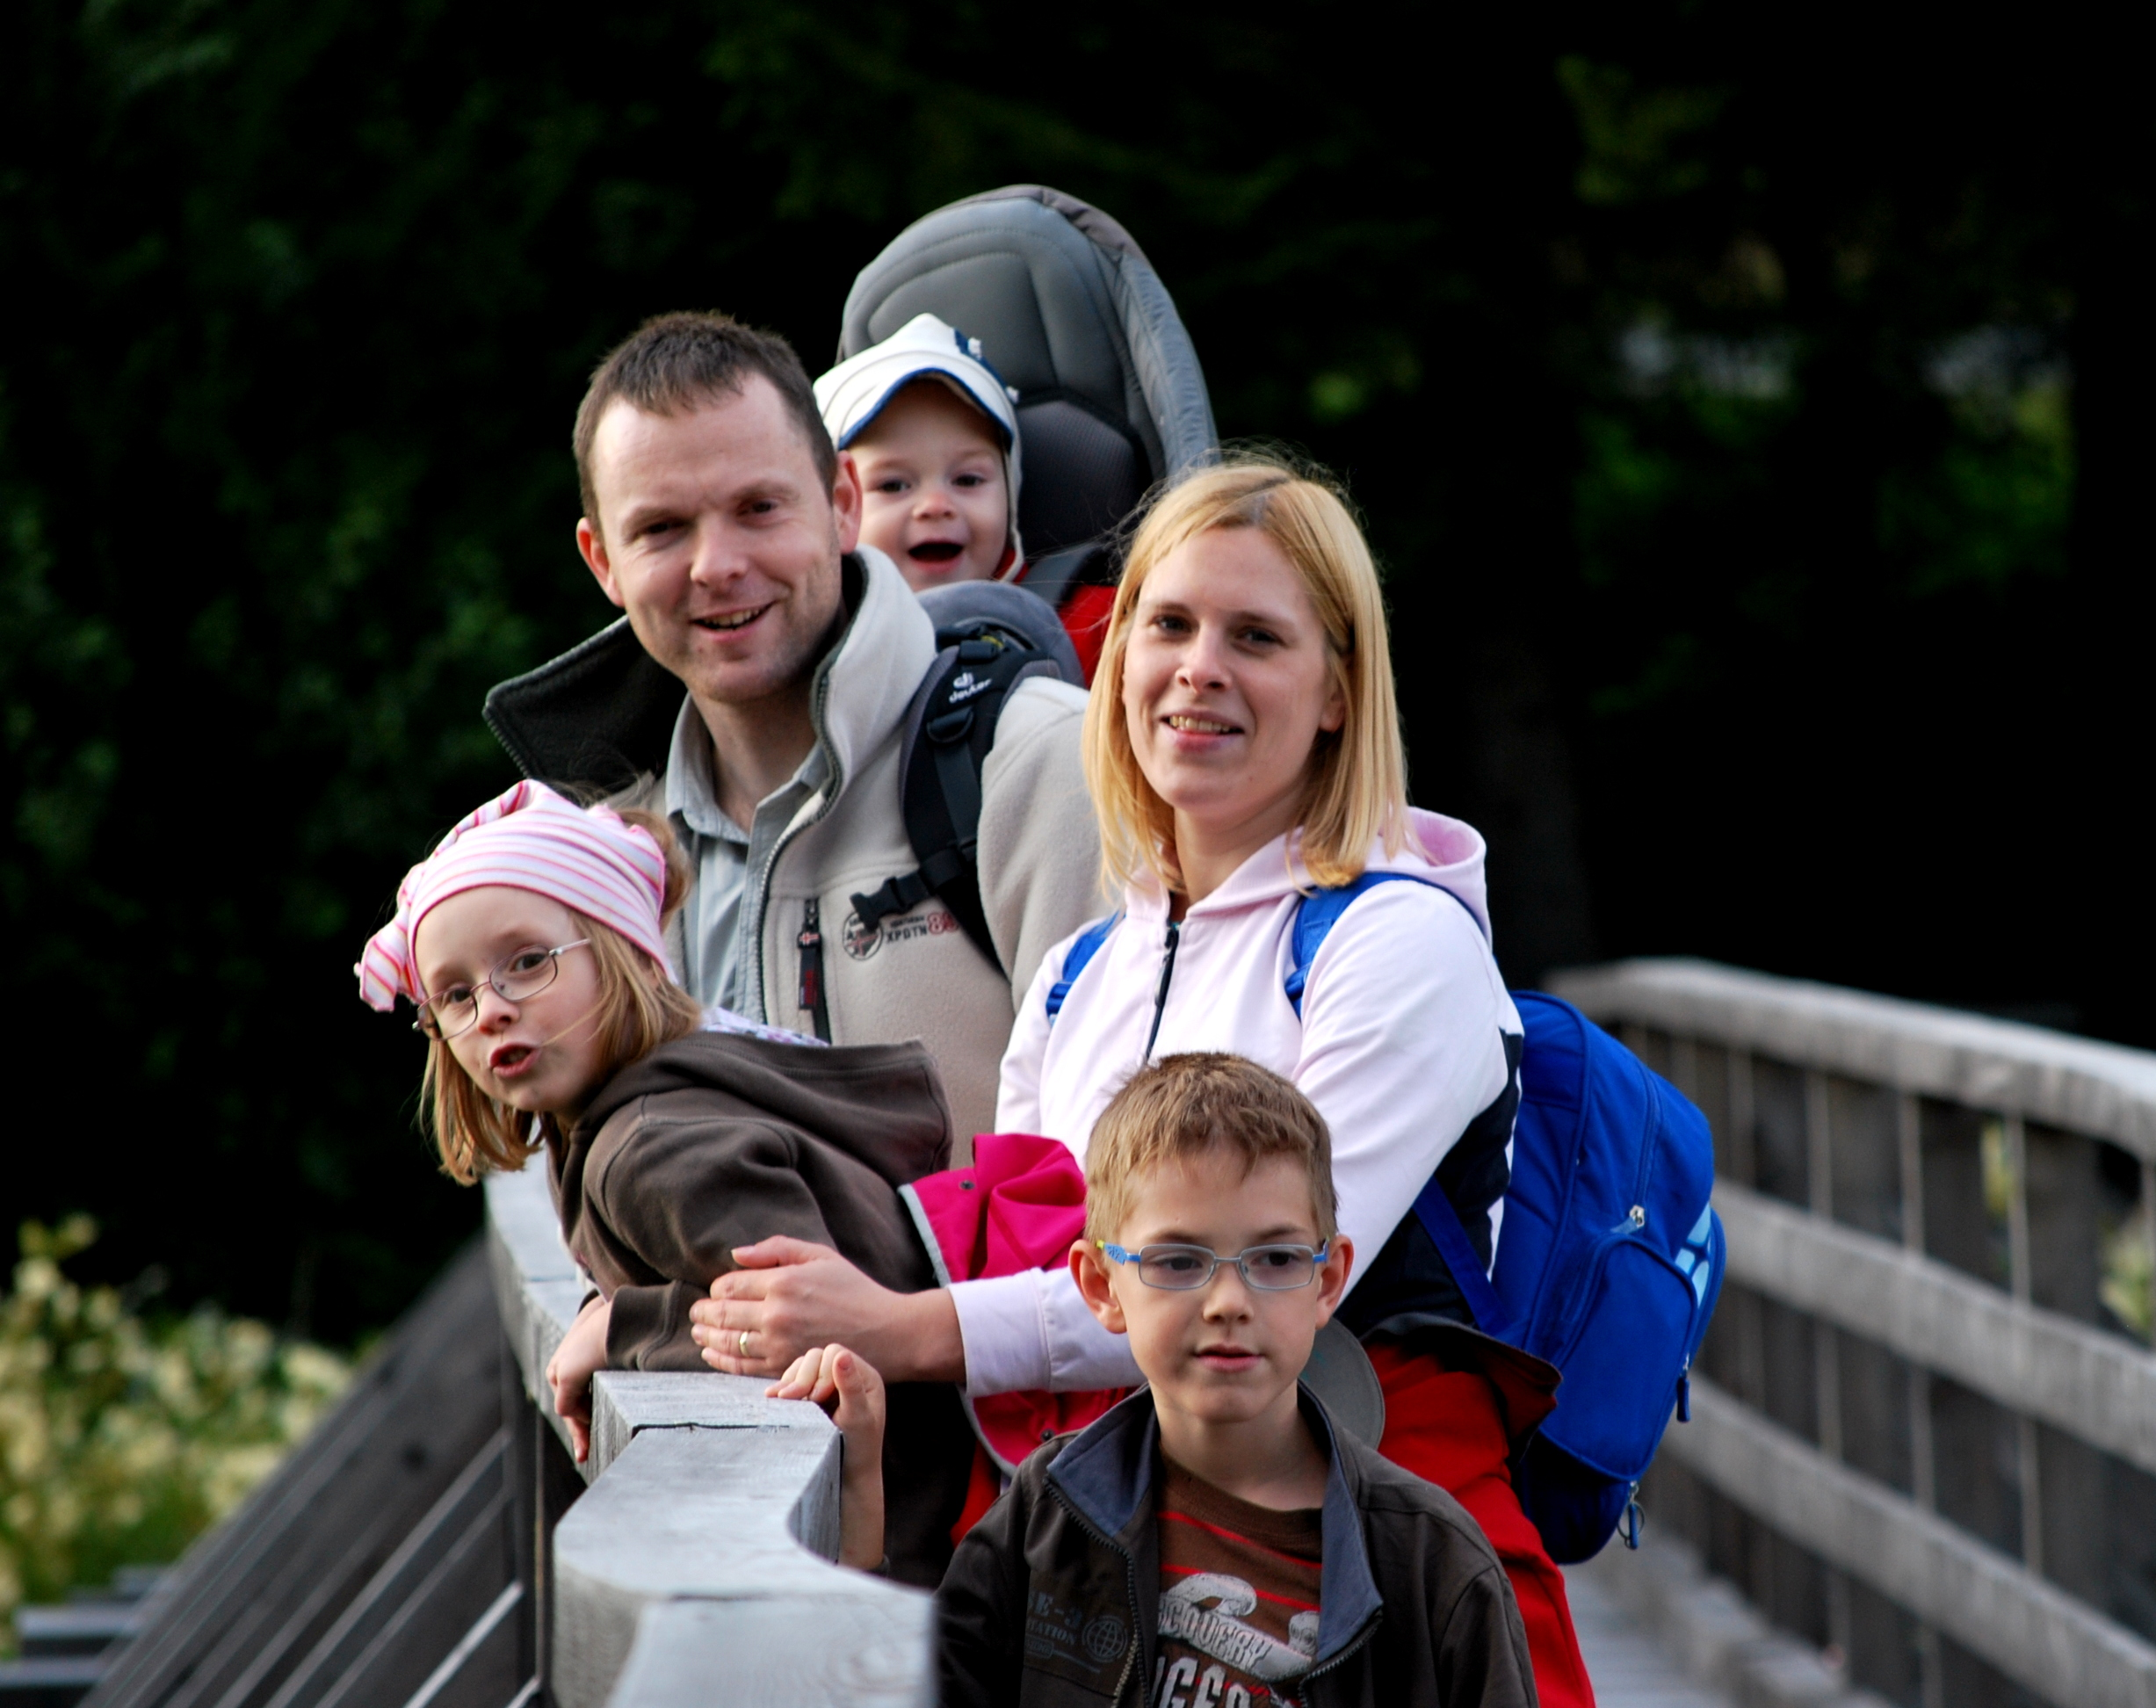
Plodita se in množita in napolnita zemljo iz odnosa se rojeva ljubezen in življenje

Slide 13
Svobodna volja
Iz vseh dreves smeta jesti le iz drevesa spoznanja dobrega in hudega nikar ne jejta
Če bosta jedla iz tega drevesa bosta umrla

Slide 14
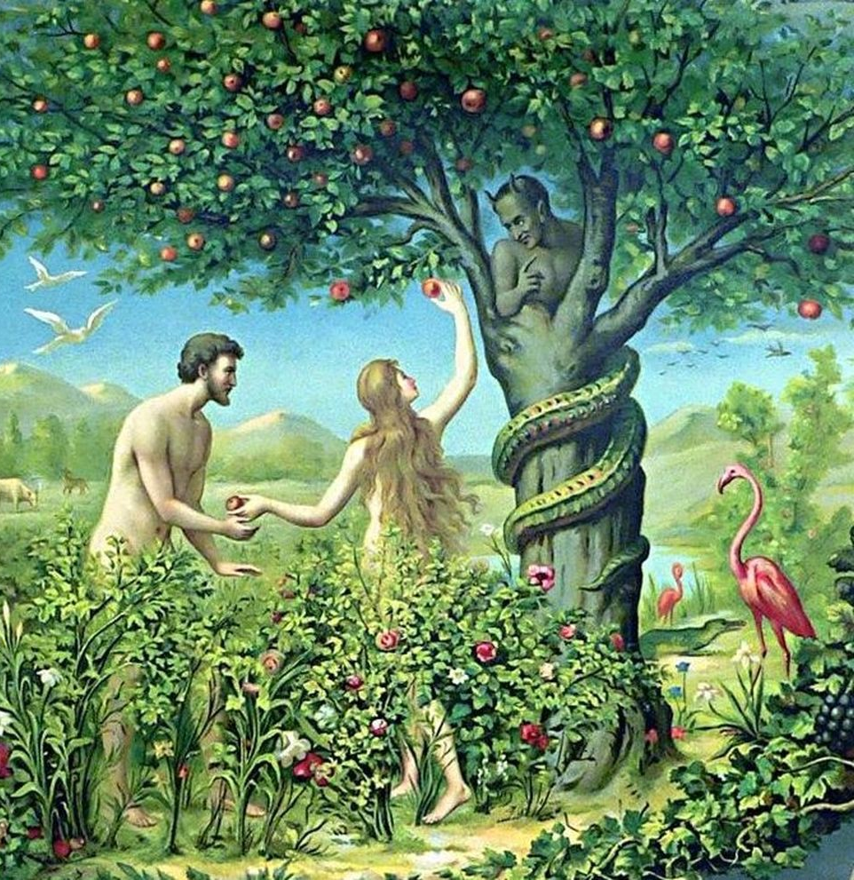
Skušnjava – hudobni duh
Ne bosta umrla
Ampak bosta kakor Bog

Slide 15
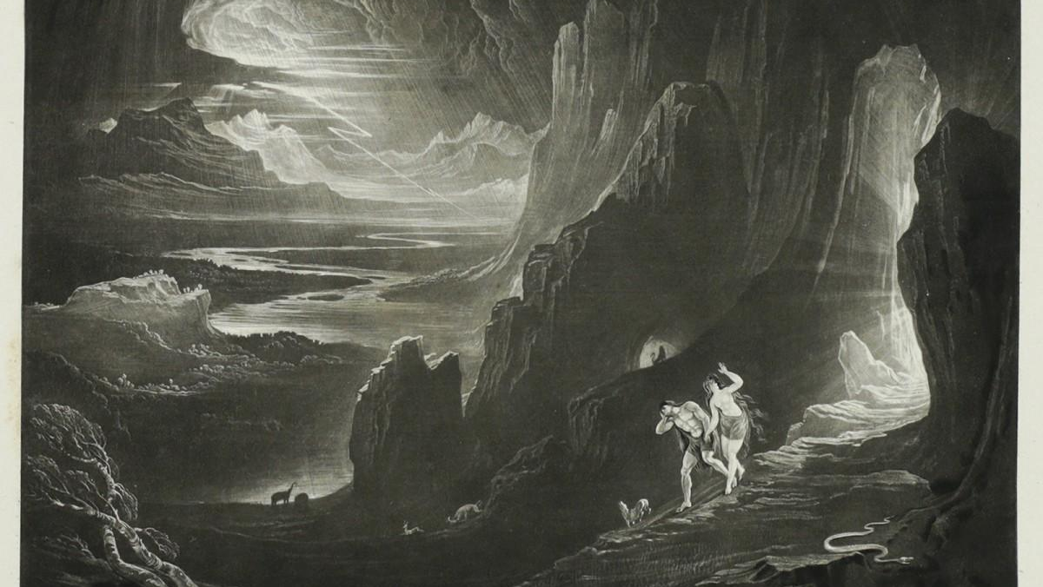
Človek posluša skušnjavo namesto Boga , to je izvirni greh
Posledice:
Odkrijeta, da sta naga
Skrijeta se
Izgnana sta iz raja
Med njima ni več prave ljubezni
Okusita trpljenje in smrt

Slide 16
Krst
Ponovitev od zadnjič
Krst nam je izbrisal izvirni greh in vse greh, ki smo jih storili do krsta.
Zato nismo več v temi. Ampak že prestavljeni v božje kraljestvo.
Postali smo del Jezusovega telesa.

Slide 17
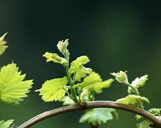
Smo kot mladika na trti
Kaj se zgodi z mladiko, če je odrezana?
Odrezana je od vira življenja.
Mi smo s krstom ponovno cepljeni na trto, ki je vir življenja.
Po trti se pretaka življenjski sok.
Tudi po nas se pretaka življenjski sok, to je Sveti Duh, ki je vir življenja v nas.

Slide 18
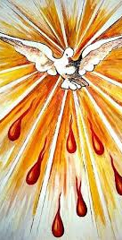
Posvečujoča milost
Adam in Eva sta jo zapravila, ko sta poslušala skušnjavo.
Krst nam jo vrne.
Zaradi te milosti, smo lahko sveti ( v nas sveti, božja ljubezen, ki je Sveti Duh).
Zaradi njega smo že sedaj v božjem kraljestvu.
Vendar še ne dokončno, ker greh še vedno postavlja ovire, da Sveti Duh ne more popolnoma delovati v nas.
Kot v evangeliju, na desnici bomo, ko bo Sveti Duh neovirano deloval v nas

Slide 19
NAloga
Preberi lekcijo 6 v knjigi in reši naloge na str. 27.

